Slide 1
Презентация к уроку СБО в 5 классе по теме: «Сервировка стола к завтраку»
Автор материала:
Нагорная Анастасия Анатольевна,
учитель технологии первой
квалификационной категории ,
ГБОУ РХ «Школа-интернат для детей
с нарушениями зрения»
г.Абакана Республики Хакасия
г. Абакан, 2018 год.

Slide 2
Правила сервировки стола к завтраку

Slide 3
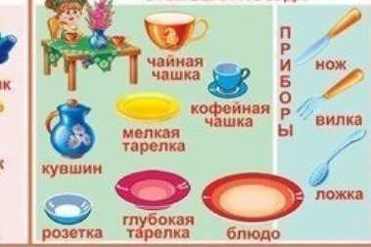
Столовая посуда

Slide 4
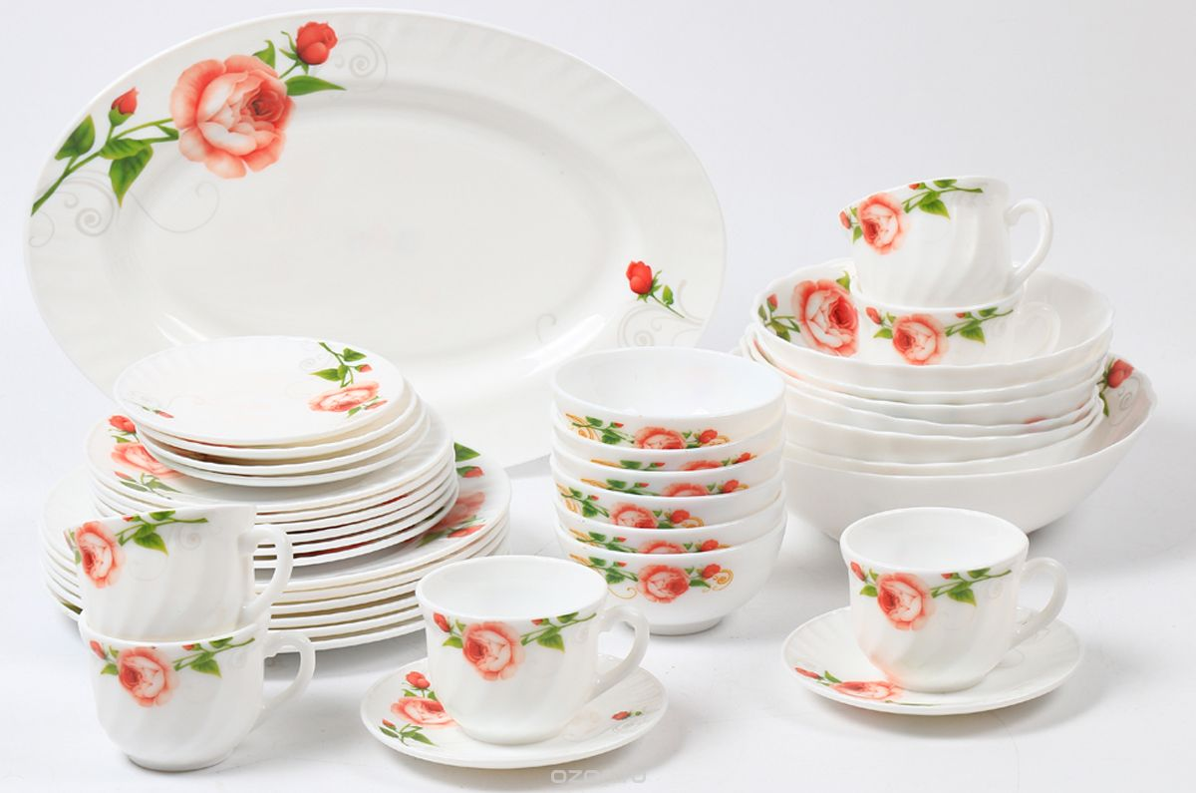

Slide 5
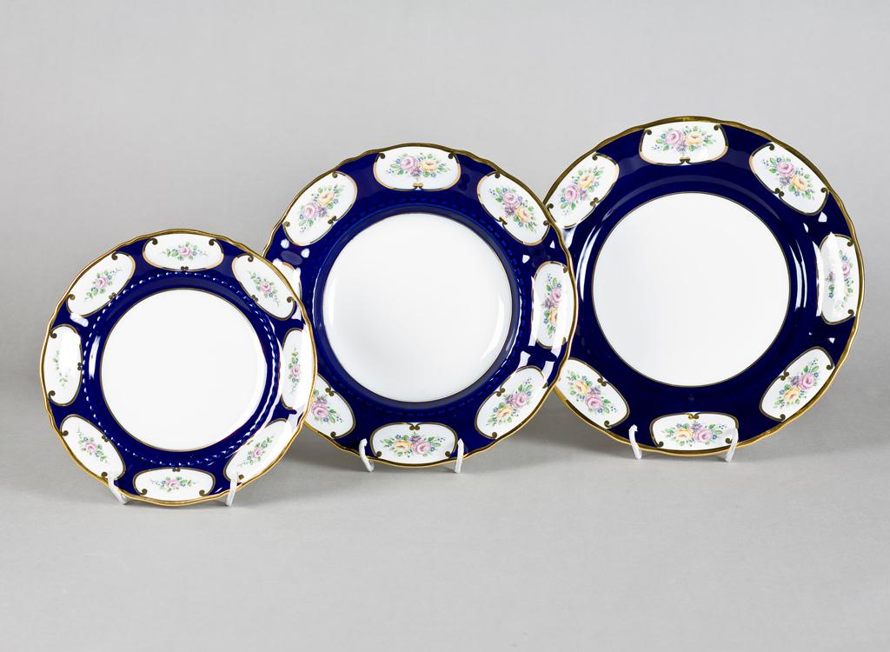
Тарелки разных видов

Slide 6
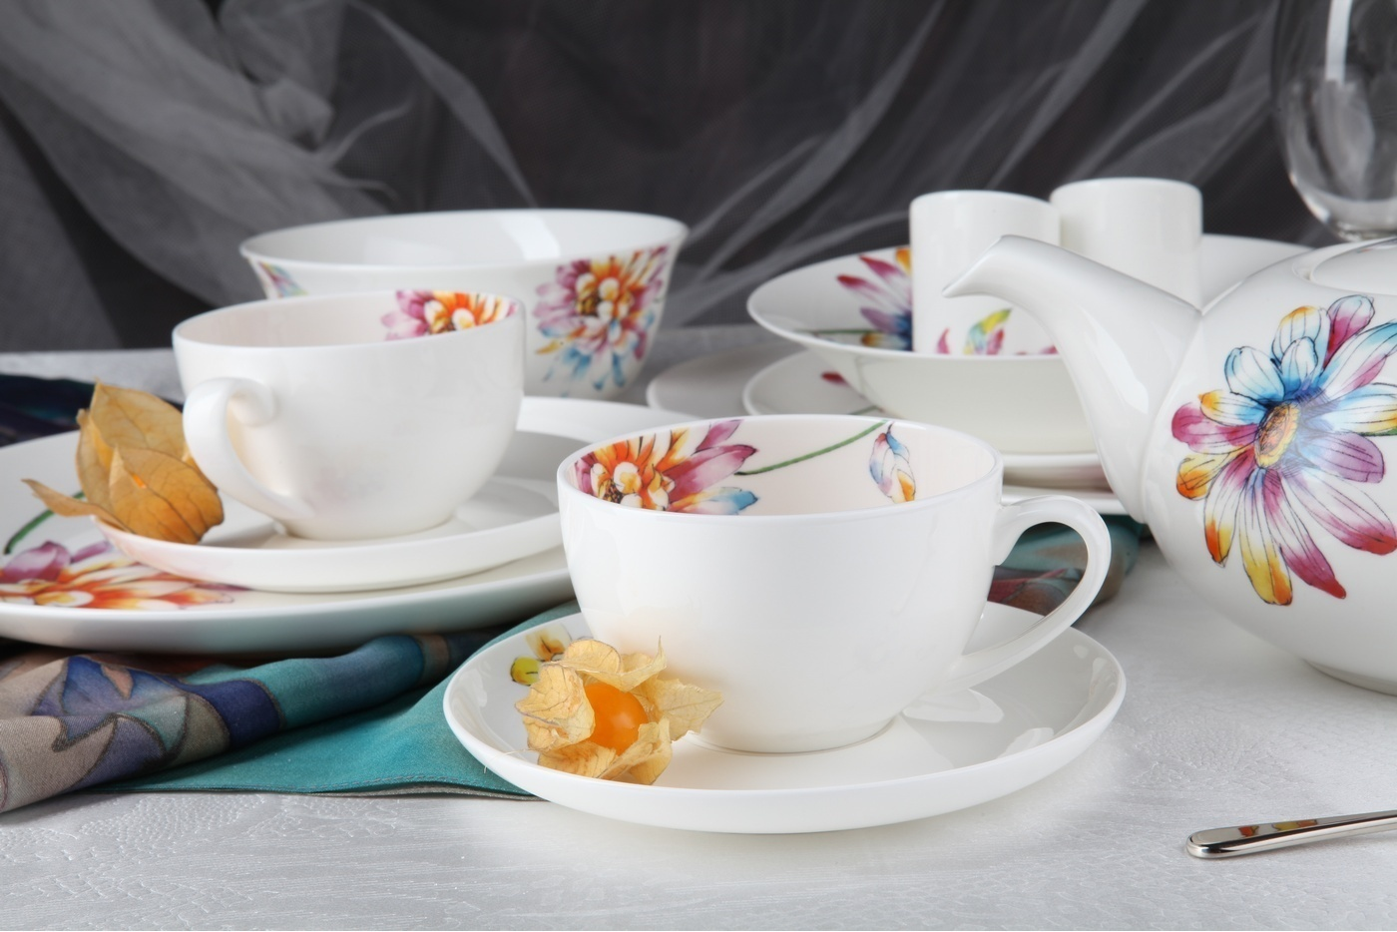
Чайный сервиз

Slide 7
Используемые источники
Интернет:
сервировка стола к завтраку: http://900igr.net/prezentacija/tekhnologija/servirovka-stola-k-zavtraku-156055/servirovka-stola-k-zavtraku-11.html,
логопедические занятия: https://chudor.ru/logopedu/zanyatiya-logopeda/9-31052016,
столовый сервис: https://www.ozon.ru/context/detail/id/141712188/?utm_content=141712188&utm_source=cpc_yandex_market&utm_medium=cpc&utm_campaign=div_home&utm_term=141712188&ymclid=178504708485067936500012,
чайный сервис: http://best-kitchen.ru/collection/chaynye-servizy/product/chaynyy-serviz-royal-aurel-kapriz-art132-13-predmetov?_openstat=bWFya2V0LnlhbmRleC5ydTvQp9Cw0LnQvdGL0Lkg0YHQtdGA0LLQuNC3INCn0LDQudC90YvQuSDRgdC10YDQstC40LcgUm95YWwgQXVyZWwgItCa0LDQv9GA0LjQtyIg0LDRgNGCLjEzMiwgMTMg0L_RgNC10LTQvNC10YLQvtCyO0NZOTN0T1JWMU94OEd5TVp4TmFMRXc7&frommarket=&ymclid=178505952815275545800006;
Методические рекомендации «Коррекционные занятия по социально-бытовое ориентировке в школах для детей с нарушением зрения», Москва «Логос»,2008г.

